Slide 1


Trường Tiểu họcAn Thắng
Đạo đức 2
LỚP2B
Người thực hiện:Trần Thị Thuỷ

Slide 2
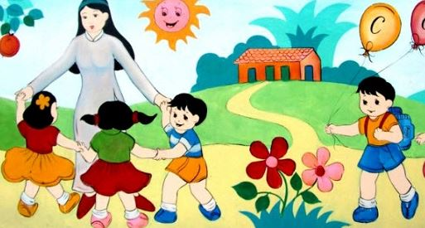
Chủ đề 2: KÍNH TRỌNG THẦY GIÁO, CÔ GIÁO VÀ YÊU QUÝ BẠN BÈ
BÀI 3: KÍNH TRỌNG THẦY GIÁO, CÔ GIÁO

Slide 3
Hoạt động 1:
Khởi động

Slide 4

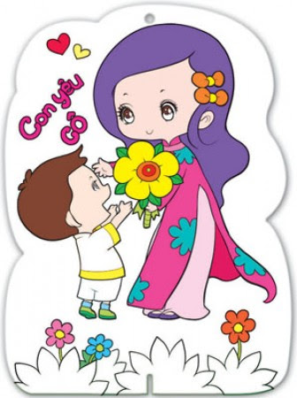
Cùng nghe và hát bài:
“Bông Hồng Tặng Cô”

Slide 5

Bạn nhỏ trong bài hát đã làm gì để thể hiện sự kính yêu cô giáo?
Bạn nhỏ trồng cây bông hồng để dành tặng cô

Slide 6
Khám Phá
Hoạt động 2:

Slide 7
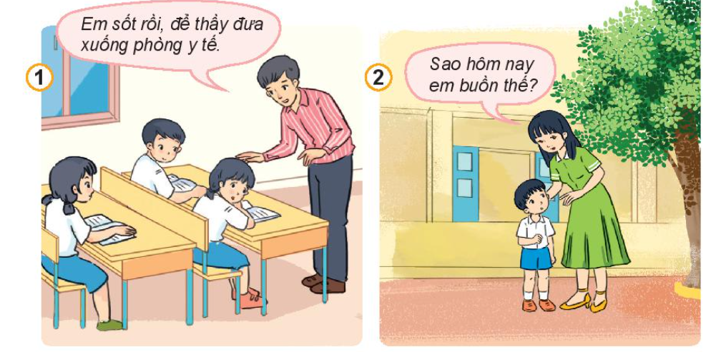
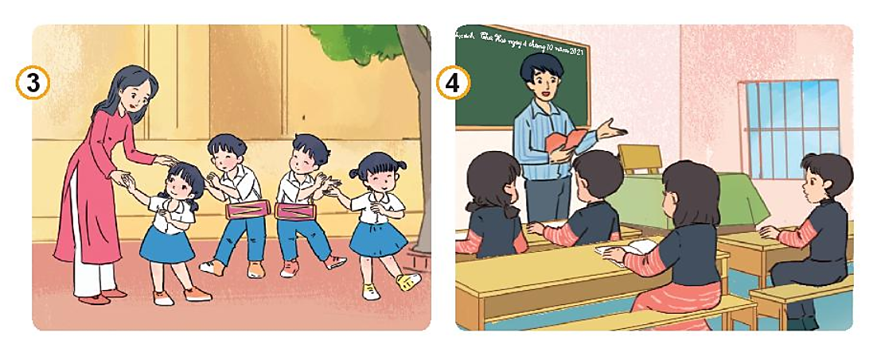
Nêu việc làm của các thầy cô trong bức tranh
1
Quan sát tranh và trả lời câu hỏi:

Slide 8
Thầy cô hỏi thăm học sinh khi thấy các bạn mệt hoặc buồn

Slide 9
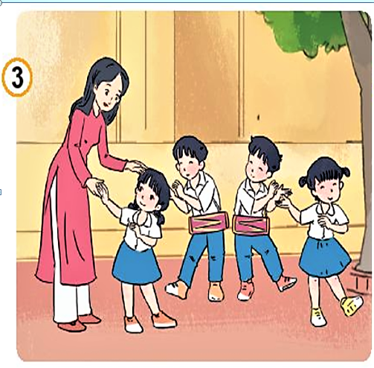
Cô dạy chúng em tập múa, hát

Slide 10
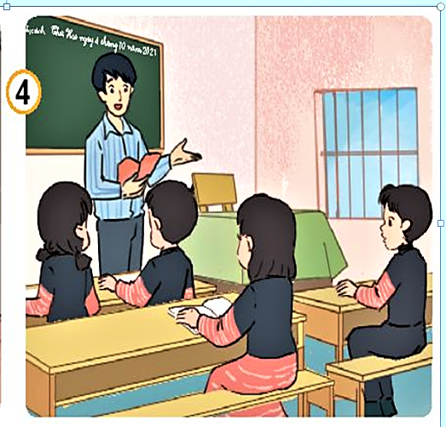
Thầy giáo giảng bài cho học sinh

Slide 11

Những việc làm của thầy giáo, cô giáo đem lại điều gì cho em?
Thầy giáo, cô giáo dạy em biết đọc, biết viết, biết những kiến thức trong cuộc sống, thăm hỏi, động viên chúng ta.

Slide 12
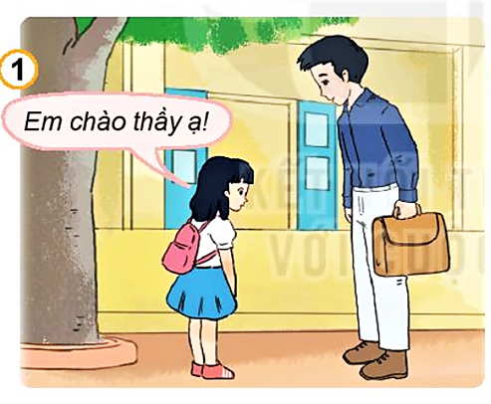
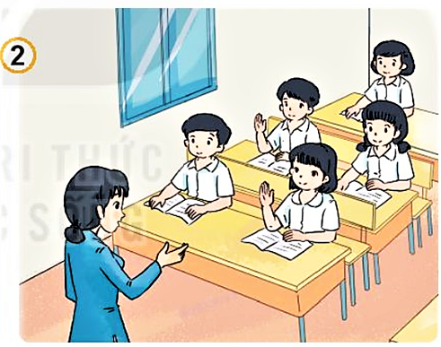
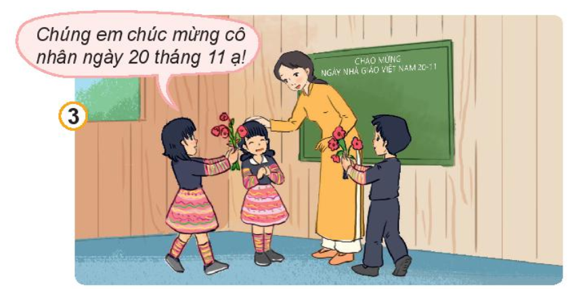
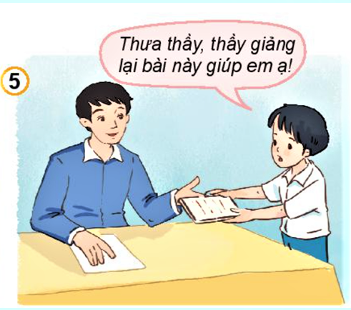
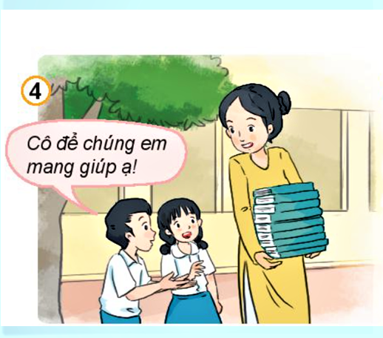
5
Tìm hiểu những việc cần làm thể hiện kính trọng thầy giáo, cô giáo.
a.Các bạn nhỏ trong tranh đang làm gì? Việc làm đó thể hiện điều gì?
b.Em cần làm gì để thể hiện kính trọng thầy giáo, cô giáo?
2
5

Slide 13
Lễ phép chào hỏi thầy cô

Slide 14
Tập trung, hăng hái học bài

Slide 15
Tặng hoa, chúc mừng thầy cô nhân ngày nhà giáo Việt Nam

Slide 16
Giúp cô bê chồng vở nặng

Slide 17
Hỏi thầy cô những bài chưa hiểu

Slide 18


Trò chơi giữa giờ

Slide 19


Trò chơi : Bày tỏ thái độ
Luật chơi: Các câu hỏi là những hành động về việc làm của các bạn nhỏ.
 Nếu bạn đồng tình với hành động đó hãy chọn Nếu bạn không đồng tình với hành động đó hãy chọn

Slide 20

Những hành động nào sau đây thể hiện sự kính trọng với thầy giáo, cô giáo?
Không chào hỏi
Chào hỏi thầy cô giáo
Nói trống không
Cãi lời
Chú ý nghe giảng
Học hành chăm chỉ
Không vâng lời
Quan tâm thăm hỏi,giúp đỡ thầy cô
Không học bài và làm bài tập
Lễ phép với thầy cô
Nói chuyện trong giờ học

Slide 21


Thể hiện sự kính trọng với thầy giáo, cô giáo.
Không chào hỏi
Nói trống không
Cãi lời
Không vâng lời
Không học bài và làm bài tập
Nói chuyện trong giờ học
Chào hỏi thầy cô giáo
Chú ý nghe giảng
Học hành chăm chỉ
Quan tâm, thăm hỏi, giúp đỡ thầy cô
Lễ phép với thầy cô.

Slide 22

Xin chân thành
cảm ơn quý
thầy cô!

Slide 23
Luyện Tập
TIẾT 2
Hoạt động 3:

Slide 24
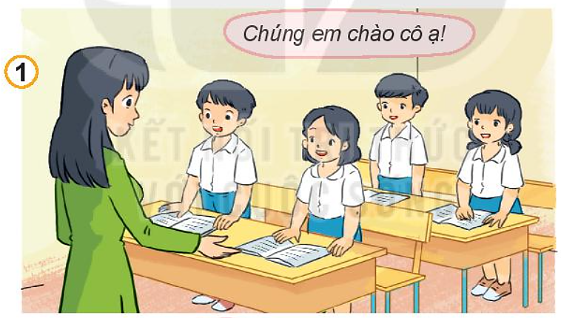

1
Em đồng tình hoặc không đồng tình với việc làm nào? Vì sao?
Các bạn đồng thanh chào cô.

Slide 25
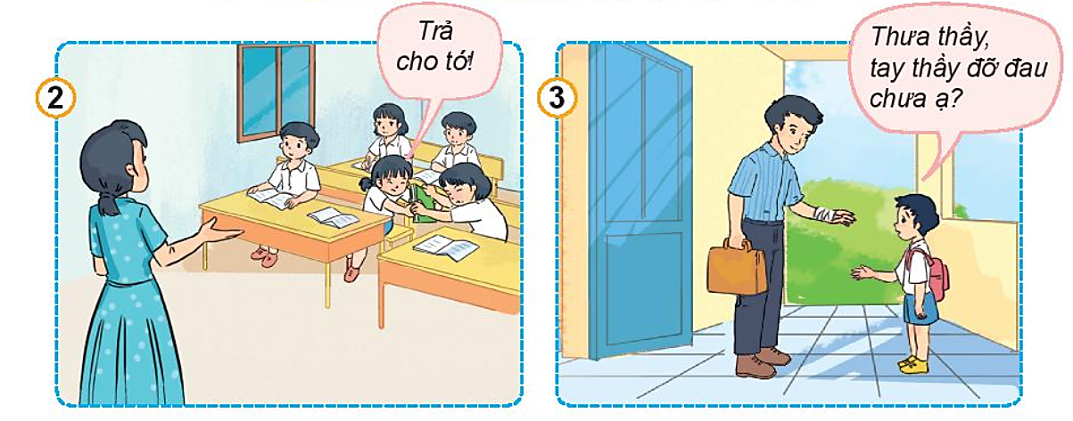


1
Em đồng tình hoặc không đồng tình với việc làm nào? Vì sao?
Các bạn không tập trung học bài.
Bạn học sinh hỏi thăm thầy giáo.

Slide 26
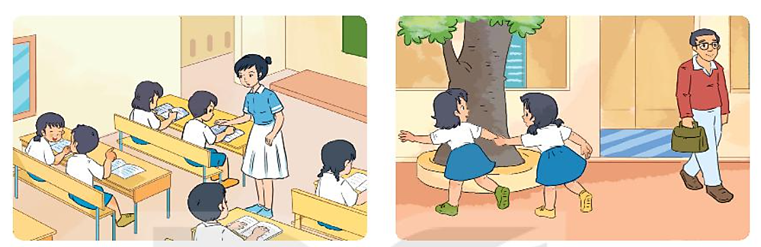
2
Em sẽ làm gì trong các tình huống sau?
1. Cô giáo em mới ốm dậy nhưng vẫn cố gắng lên lớp. Em thấy một số bạn nói chuyện, không nghe cô giảng bài.
2. Em và Lan đi dưới sân trường. Gặp thầy Hiệu trưởng, Lan kéo em đi hướng khác để không phải chào thầy.

Slide 27
Vận Dụng
Hoạt động 4:

Slide 28
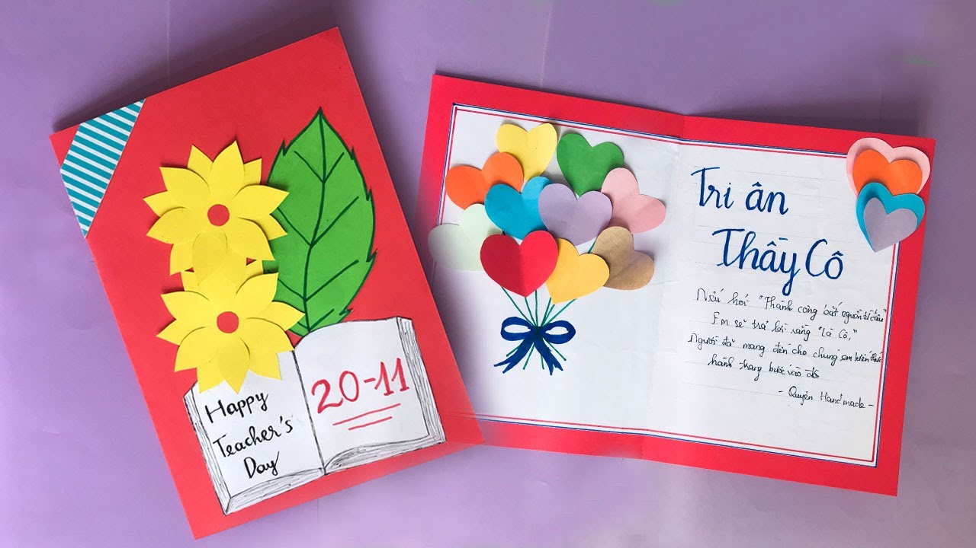


Làm thiệp gửi tới thầy giáo, cô giáo để thể hiện tình cảm của em.
Hãy chia sẻ những việc em đã và sẽ làm để thể hiện sự kính trọng với thầy giáo, cô giáo.

Slide 29


Thông điệp

Slide 30

Hẹn Gặp Lại

